Slide 1
200 χρόνια Νεότερης Ελληνικής Ιατρικής
« Η Ελληνική Ιατρική από τη δημιουργία του Ελληνικού Κράτους
και τα επιτεύγματα της »
Αθήνα, 20 Νοεμβρίου 2023
Γιάννoς Δ. Δημητριάδης, Δερματολόγος-Αφροδισιολόγος
υπ. Δρ Ιστορίας της Ιατρικής
Καθηγήτρια Μαριάννα Καραμάνου

Slide 2
Ερωτήσεις εξετάσεων
- Τί γνωρίζετε για την υγειονομική φροντίδα την περίοδο της Επανάστασης;
- Πότε ιδρύθηκε το Πανεπιστήμιο Αθηνών; Πώς ονομαζόταν αρχικά και ποιες σχολές περιλάμβανε;
- Τί γνωρίζετε για τον Διονύσιο Αιγινήτη και τον Θεόδωρο Αρεταίο; Ποια νοσοκομεία ιδρύθηκαν με την περιουσία τους;
- Ποιος ήταν ο πρώτος απόφοιτος και διδάκτορας της Ιατρικής Σχολής του Πανεπιστημίου Αθηνών και τι γνωρίζετε για τη ζωή και το έργο του;
- Ποια ήταν η πρώτη γυναίκα που αποφοίτησε από την Ιατρική Σχολή του Πανεπιστημίου Αθηνών και πως την αντιμετώπισαν οι συμφοιτητές της; Κατά τη γνώμη σας, σήμερα οι γυναίκες ιατροί αντιμετωπίζουν προβλήματα στο χώρο εκπαίδευσης ή εργασίας τους;
- Τί γνωρίζετε για τη ζωή και το έργο του Γεωργίου Παπανικολάου; Ποια ειδικότητα θεμελίωσε και τί είναι το Pap-Test; Πιστεύετε ότι, ακόμη και σήμερα, έχει αξία το Pap-Test;
- Τί γνωρίζετε για το έργο του Έλληνα νευροφυσιολόγου Γεώργιου Κοτζιά; Γιατί θεωρείται ιδιαίτερα σημαντικό;

Slide 3
(Προ)επαναστατικά και πρώτα μετεπαναστατικά χρόνια
Κατηγορίες ιατρών
Επιστήμονες ιατροί σπουδασμένοι στη Δύση - Ιταλία, Γαλλία, Γερμανία, Ελβετία, Κέρκυρα (1807 : Ιονική Ακαδημία - 1824 : Ιόνιος Ακαδημία)
Φιλέλληνες ιατροί
Έλληνες ιατροί της Διασποράς - Παραδουνάβιες Ηγεμονίες, Ρωσσία, Κωνσταντινούπολη, Σμύρνη
Πρακτικοί εμπειρικοί γιατροί - « ιατροχειρουργοί »
Bαυαροί ιατροί και φαρμακοποιοί της Αυλής του Όθωνα
Α’ Εθνικό Νοσοκομείο Ναυπλίου - 1823

Slide 4
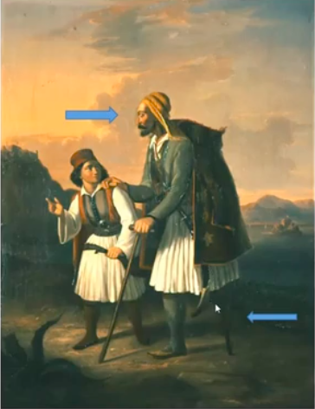
Υγειονομική κατάσταση
Συνεχείς μετακινήσεις πληθυσμών
Οικονομική εξαθλίωση - ανεπαρκής σίτιση, έλλειψη υγειονομικού υλικού
Λοιμώδεις νόσοι : χολέρα, τύφος, τυφοειδής πυρετός, πανώλη, ελονοσία, ευλογιά
Φροντίδα τραυματιών πολέμου σε Μονές
Εμπειρική ιατροχειρουργική : εν Αθήναις Σχολείον Ιατρικής της Μονής Πετράκη Πρακτική Σχολή Χειρουργικής του Παναγιώτη Γιατράκου
1823/8 : A’ Εθνικό Νοσοκομείο Ναυπλίας
Ιόνια νησιά : Ιονική/Ιόνιος Ακαδημία Κέρκυρας
Καθ. Δημ. Δουγένης https://www.youtube.com/watch?v=yhc9AMjnWJc

Slide 5
Έλληνες ιατροί
Αλέξανδρος Μαυροκορδάτος, ο εξ Απορρήτων (1641-1709) Πόλη - Πάδοβα
« PhD » : κυκλοφορία αίματος (Harvey)
Αδαμάντιος Κοραής (1748-1833) Montpellier / Paris
Medicus Hippocraticus (1787), Pyretologiæ Synopsis (1786) Οράτιος « Ο θάνατος κρούει εξ ίσου και τας καλύβας των ποιμένων και των
βασιλέων τα παλάτια »
Iωάννης Καποδίστριας (1776-1831) Κέρκυρα - Πάδοβα
αφιλοκερδής άσκηση της Χειρουργικής < 1808
1802 : ίδρυση « Collegio Medico » στην Κέρκυρα και « Υγειοδημικών Κομιτάτων »
- Θεσμός « ιατρού των πτωχών » - Λοιμοκαθαρτήρια - Θεσμός της καραντίνας
Ιωάννης Κωλέττης (1773-1847) Συρράκο - Πίζα
« Ιατροσυνέδριο (1833) », « Θεωρητικόν και Πρακτικόν Διδασκαλικόν Κατάστημα Χειρουργίας, Φαρμακοποιίας και Ιατρικής (1835) »
- Πρώτος Συνταγματικός Πρωθυπουργός στην Ελλάδα (1844)

Slide 6
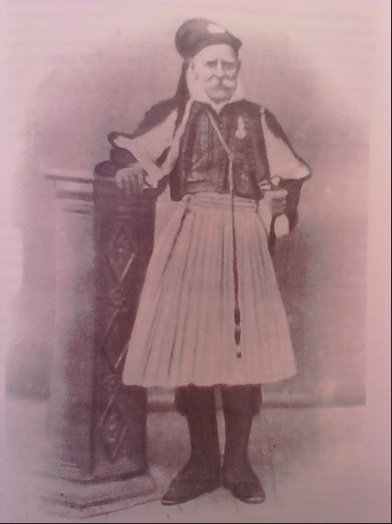
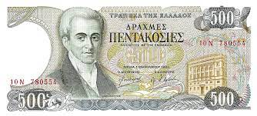
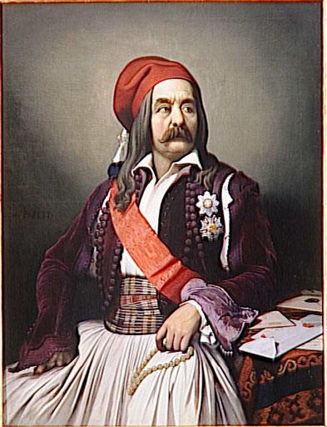
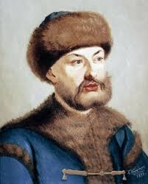
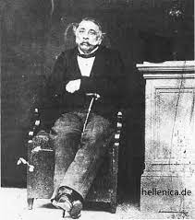

Slide 7
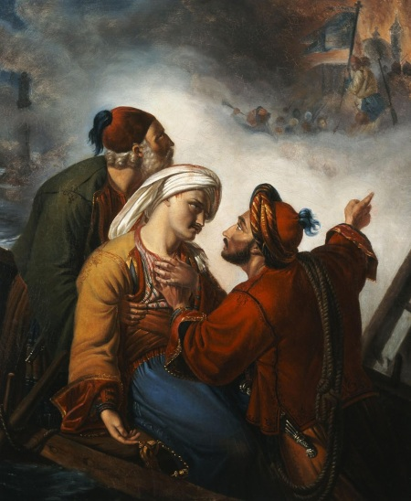
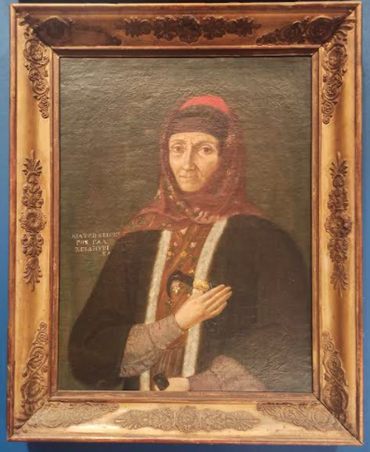
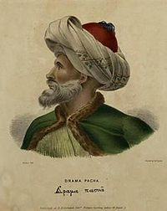
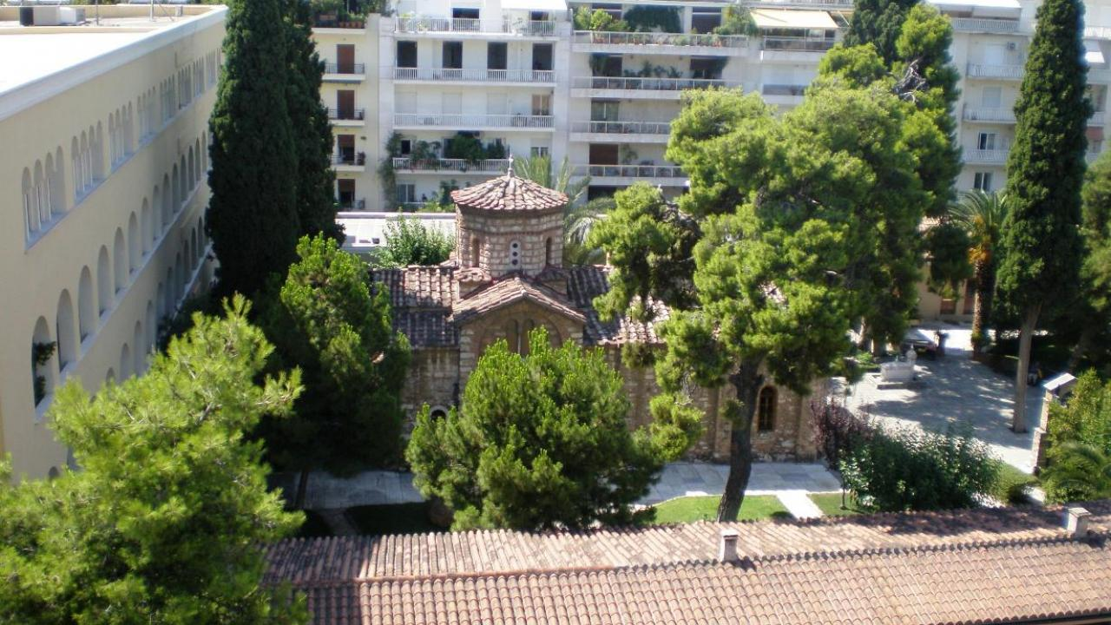

Slide 8
Φιλέλληνες Ιατροί
Samuel Gridley Howe (1801-1876)
Heinrich Treiber (1797-1882)
Étienne-Marin Bailly (1795-1837)

Slide 9
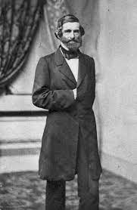
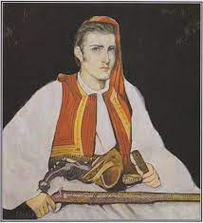
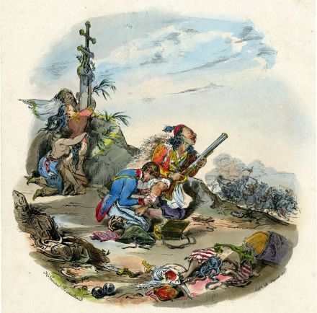
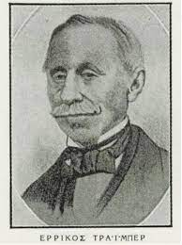

Slide 10
Ο φιλέλληνας Δρ Χάου – Προτομή στην Τρίπολη Αρκαδίας

Slide 11
ΕΚΠΑ
4 Σχολές
Θεολογία
Νομικές Επιστήμες
Ιατρική
η της άλλης εγκυκλίου παιδείας

Slide 12
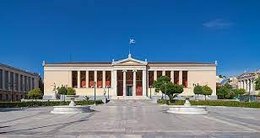
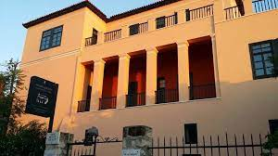
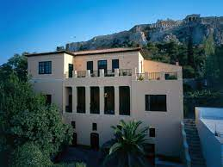
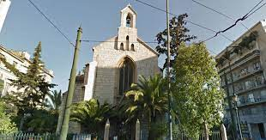
Οθώνειον Πανεπιστήμιο Αθηνών: Μάιος 1837
Αρχιτέκτων Κλεάνθης – η οικία του στέγασε από το 1837 ως το 1841 το Πανεπιστήμιο Αθηνών

Slide 13
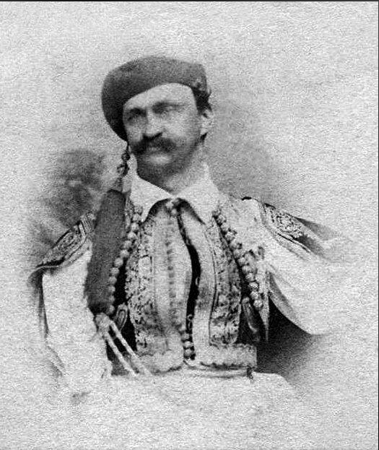
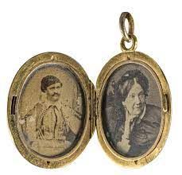
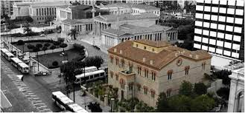

Slide 14
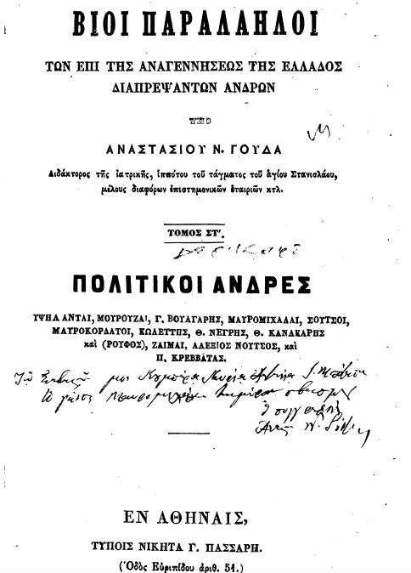
Αναστάσιος Γούδας (1816 - 1882) πρώτος Διδάκτωρ Ιατρικής Σχολής Πανεπιστημίου Αθηνών το 1843 αντιπαρατέθηκε με τον Καθ. Δημήτριο Μαυροκορδάτο για λόγους διεκδίκησης πρόσβασης στις σημειώσεις του Καθηγητή, ενώ στην πορεία υπήρξε ως αριστούχος, ο πρώτος υπότροφος του κληροδοτήματος αυτού

Slide 15
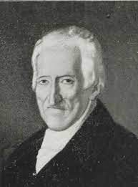
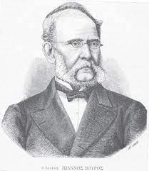
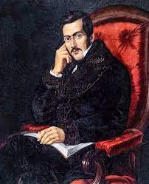
Πρώτοι Καθηγητές Ιατρικής
Εικονίζονται κατά σειρά : Αναστάσιος Γεωργιάδης-Λευκίας, πρώτος Καθηγητής Ιστορίας της Ιατρικής και Πρώτος Σχολάρχης Κοσμήτωρ Πανεπιστημίου Αθηνών Ιωάννης Βούρος, πρώτος Καθηγητής Ειδικής Παθολογίας και Θεραπευτικής Δημήτριος Μαυροκορδάτος, πρώτος Καθηγητής Ανατομίας και Φυσιολογίας

Slide 16
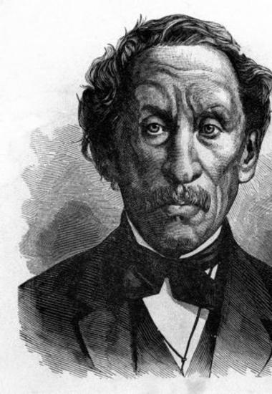
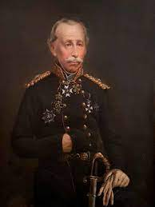
Ξαβιέρος Λάνδερερ (1809 - 1882), πρώτος Καθγητής Χημείας, Βοτανικής, Συνταγολογίας
Ερρίκος Τράιμπερ (1796 - 1882), πρώτος Καθηγητής Χειρουργικής Κλινικής και Εγχειρητικής

Slide 17
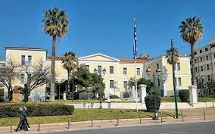
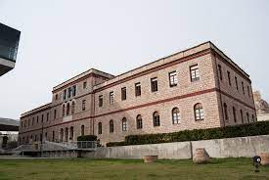
Τα πρώτα Νοσοκομεία
Στρατιωτικό Νοσοκομείο 1834, 1836
Πολιτικό Νοσοκομείο « Ελπίς » 1836, 1842
Οφθαλμιατρείο 1843, 1854

Slide 18
Οι μεγάλες δωρεές
Καθηγητής Ειδικής Νοσολογίας και Θεραπευτικής, Διονύσιος Χατζής
Καθηγητής Χειρουργικής, Θεόδωρος Κωνσταντινίδης

Slide 19
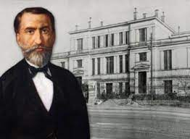
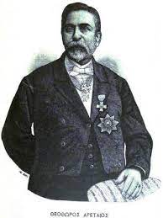
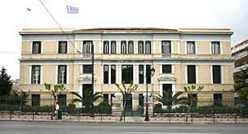
Kαθ. Διονύσιος Αιγινήτης (Χατζής) (1818 - 1882) Καθ. Θεόδωρος Αρεταίος (Κωνσταντινίδης)(1829 - 1893) και τα κληροδοτήματά τους : Αιγινήτειο και Αρεταίειο Πανεπιστημιακά Νοσοκομεία

Slide 20
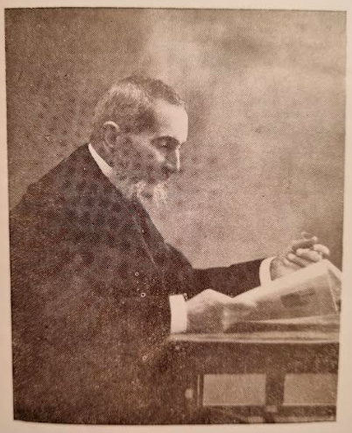
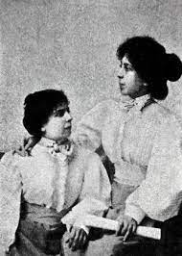
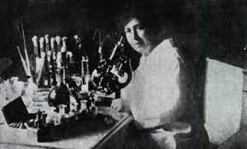
Αγγελική Παναγιωτάτου (1878 - 1954) πρώτη γυναίκα απόφοιτος (μαζί με την αδελφή της, Αλεξάνδρα) ελληνικής Ιατρικής Σχολής
Προσωπική Συλλογή Γιάννου Δημητριάδη, δερματολόγου

Slide 21
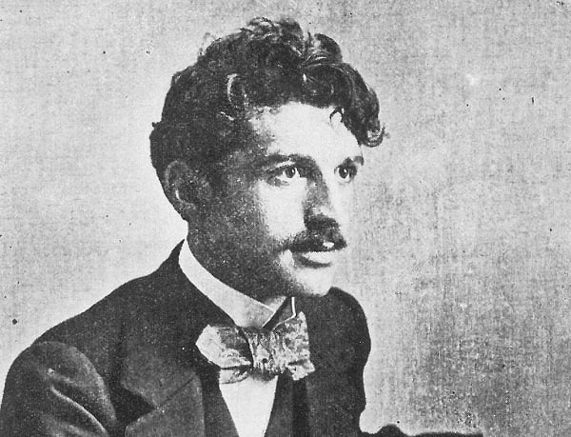
Ζαχαρίας Παπαντωνίου (1877-1940)
«Με την δεσποινίδα Παναγιωτάτου ήμουν συμφοιτητής. Ενθυμούμαι ότι προς αποφυγήν ταραχών έμπαινεν εις το μάθημα ταυτοχρόνως με τον καθηγητήν. Αλλά οι φοιτηταί ήτο αδύνατον να κρατηθούν και το δαιμόνιον της ελληνικής βαρβαρότητος προκαλούσε πάντοτε μίαν στιγμιαίαν συμφωνίαν μπαστουνοκρουσίας. Η κόρη αυτή εν τούτοις είχε την ανδρείαν να σπουδάση ποδοκροτουμένη επί τέσσερα χρόνια.»

Slide 22
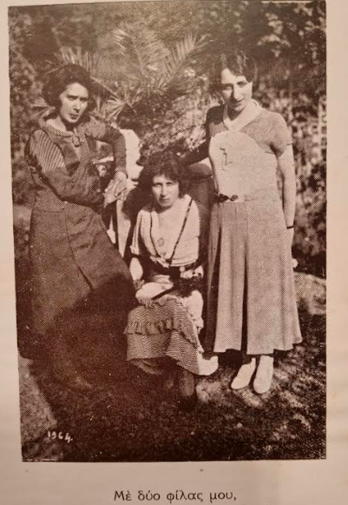
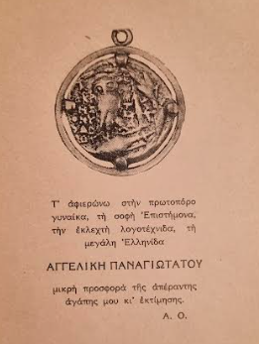
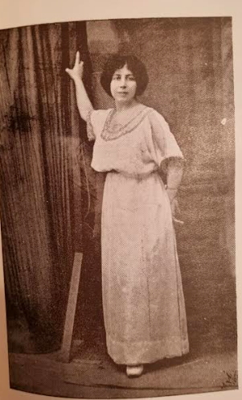
Προσωπική Συλλογή Γιάννου Δημητριάδη, δερματολόγου

Slide 23
Προσωπική Συλλογή Γιάννου Δημητριάδη, δερματολόγου

Slide 24
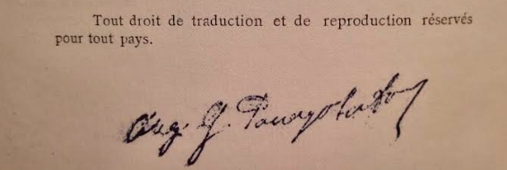
Προσωπική Συλλογή Γιάννου Δημητριάδη, δερματολόγου

Slide 25
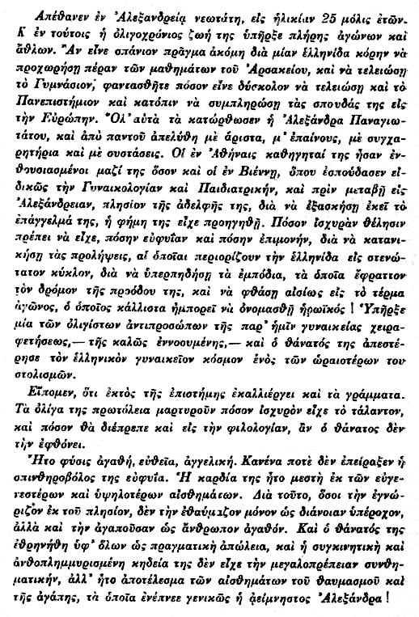
Προσωπική Συλλογή Γιάννου Δημητριάδη, δερματολόγου

Slide 26
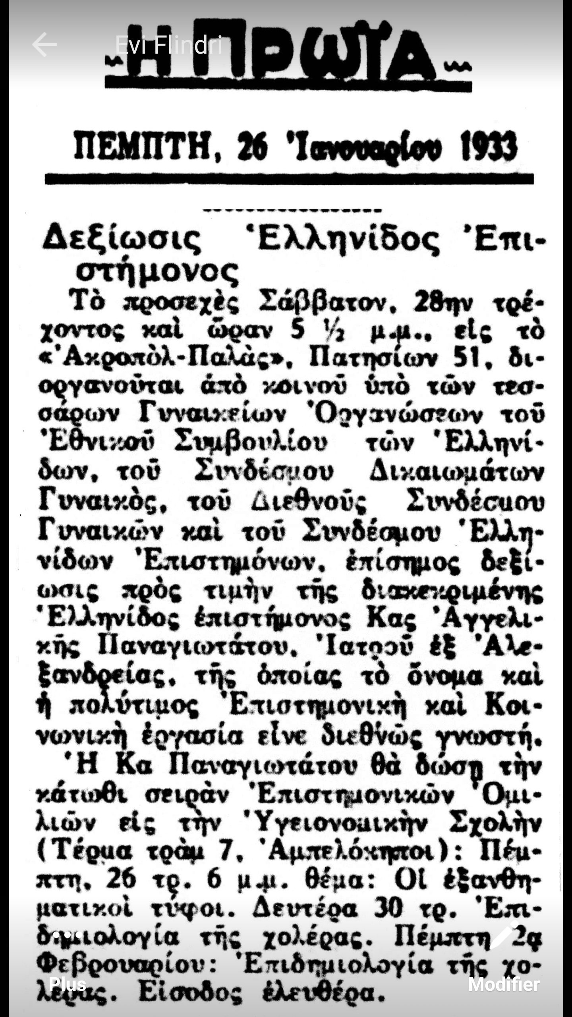
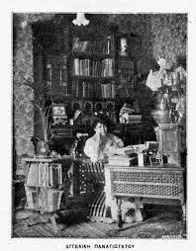

Slide 27
Constantin von Economo (1876-1931)
Νευρολόγος - Νευροφυσιολόγος Ληθαργική εγκεφαλίτιδα των von Economo-Cruchet

Slide 28
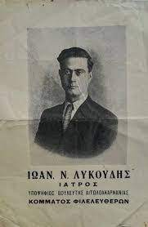
Ιωάννης Λυκούδης (1910 - 1980) φάρμακο/πατέντα« El-ga-co » Πρωτοπόρος κλινικός γενικός ιατρός στο Μεσολόγγι πρώτη παγκόσμια τεκμηριωμένη αναφορά απόδοσης πεπτικού έλκους σε λοιμώδη παράγοντα Η δικάιωσή του επήλθε μετά θάνατον

Slide 29
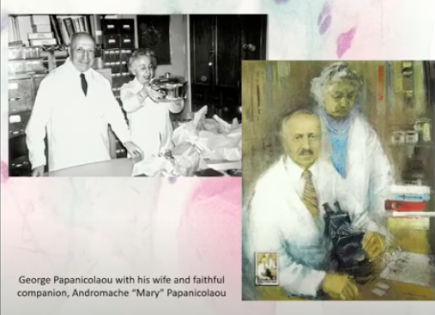
Γεώργιος Παπανικολάου (1883 - 1962)
Δρ Σταμ. Σαμαρά https://www.youtube.com/watch?v=6vM9_zCSToM 06:50:10

Slide 30
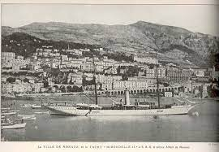
Άτλας Αποφολιδωτικής Κυτταρολογίας - 1954
Test Pap 1943
1904 Πτυχίο Ιατρικής Πανεπιστημίου Αθηνών
Ενασχόληση με Ζωολογία, Βιολογία
1910 γάμος
1913 εγκατάσταση στις ΗΠΑ
Καθηγητής στο Cornell

Slide 31
Θεμελιωτής της Αποφολιδωτικής Κυτταρολογίας
Δρ Σταμ. Σαμαρά https://www.youtube.com/watch?v=6vM9_zCSToM 06:50:10

Slide 32
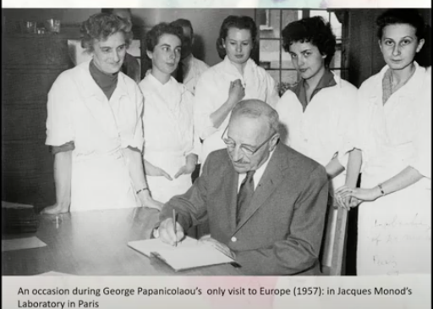
Δρ Σταμ. Σαμαρά https://www.youtube.com/watch?v=6vM9_zCSToM 06:50:10

Slide 33
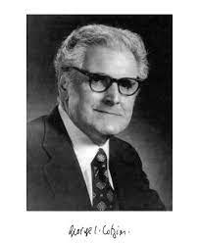
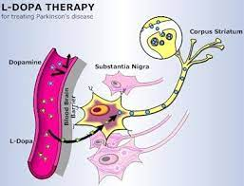
Γεώργιος Κοτζιάς (1918 - 1977) Νευροφυσιολογική ανάδειξη του μείζονος θεραπευτικού ρόλου της L-Dopa στη θεραπεία της νόσου του Πάρκινσον

Slide 34
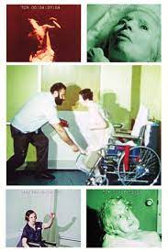
https://www.dailymotion.com/video/x7tworb Ταινία αφορώσα στην πρακτική εφαρμογή της L-Dopa όπως την εφήρμοσε ο Βρεταννός Νευρολόγος Δρ Oliver Sacks το 1969 - βασιζόμενος στην αρχική μελέτη του Καθ. Γ. Κοτζιά - σε ασθενή νοσούντα από ληθαργική εγκεφαλίτιδα του von Economo, μία μεταλοιμώδη κατατονική εγκεφαλίτιδα που εμφανίστηκε σε πληθυσμούς της Δυτικής Ευρώπης κυρίως μετά το 1917, στον απόηχο της πανδημικής ισπανικής γρίππης (Η1Ν1) και η οποία εμφανίζει κλινική συμπτωματολογία ανάλογη παρκινσονικής συνδρομής

Slide 35
Σάς ευχαριστώ!
Η Ιστορία της Ιατρικής σάς εισάγει στον εκπληκτικό κόσμο της κλινικής Ιατρικής. Διαβάστε με αγάπη και αναζητείστε ό, τι σάς αρέσει και σάς θέλγει!
Αν υπάρχουν ερωτήσεις :
ioandimitriadis11@gmail.com

